Slide 1

Эпоха дворцовых переворотов

Slide 2
Эпоха дворцовых переворотов
Эпоха дворцовых переворотов — временной промежуток в политической жизни России XVIII столетия, когда захват политической власти осуществлялся рядом дворцовых переворотов. Причиной этого являлось отсутствие чётких правил наследования престола, сопровождающееся борьбой придворных группировок и совершающейся, как правило, при содействии гвардейских полков.

Slide 3
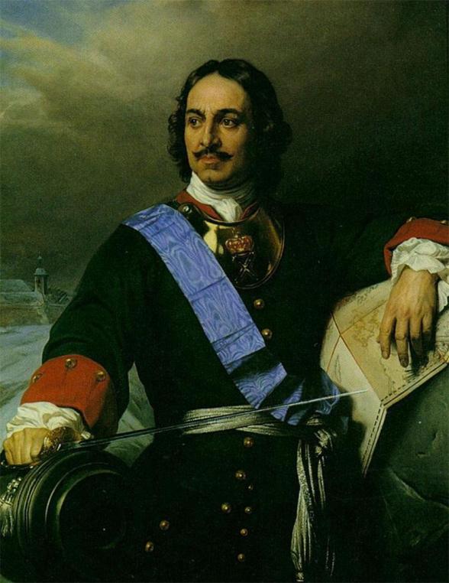
Петр I
Годы жизни: 1672-1725
Годы правления: 1689-1725

Slide 4
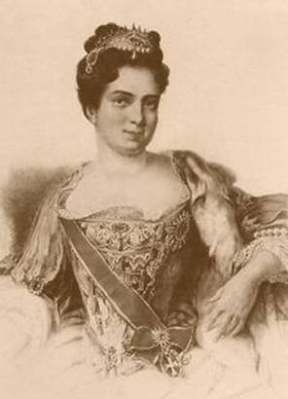
Екатерина I
Годы жизни: 1684-1727
Годы правления: 1725-1727

Slide 5
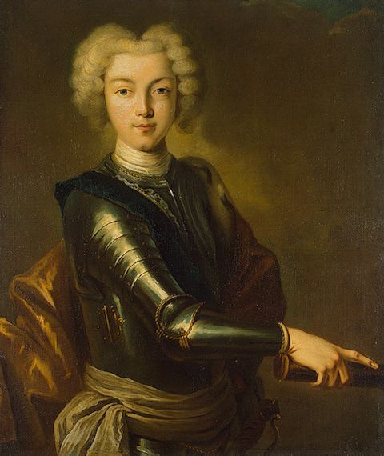
Петр II
Годы жизни: 1715-1730
Годы правления: 1727-1730

Slide 6
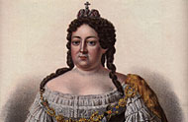
Анна Иоанновна
Годы жизни: 1693-1740
Годы правления: 1730-1740

Slide 7
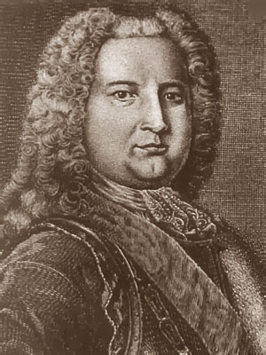
Бирон
Годы жизни: 1690-1772
Годы правления: 1740-1741

Slide 8
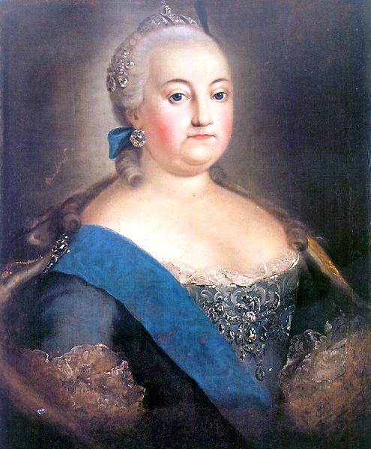
Елизавета Петровна
Годы жизни: 1709-1761
Годы правления: 1741-1761

Slide 9
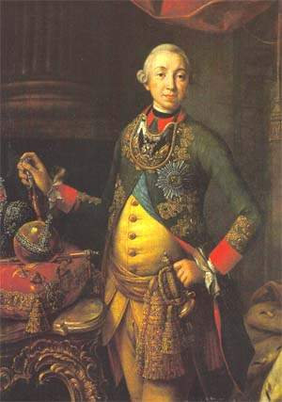
Петр III
Годы жизни: 1728-1762
Годы правления: 1761-1762

Slide 10
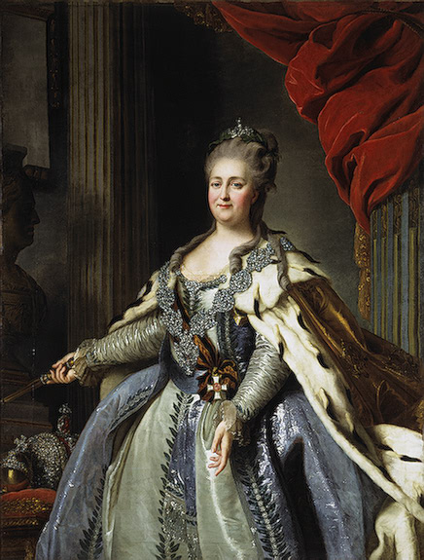
Екатерина II
Годы жизни: 1729-1796
Годы правления: 1762-1796

